Slide 1









Код будущего
Обучение талантливых школьников 8-11 классов
Получи бесплатное обучение

Slide 2


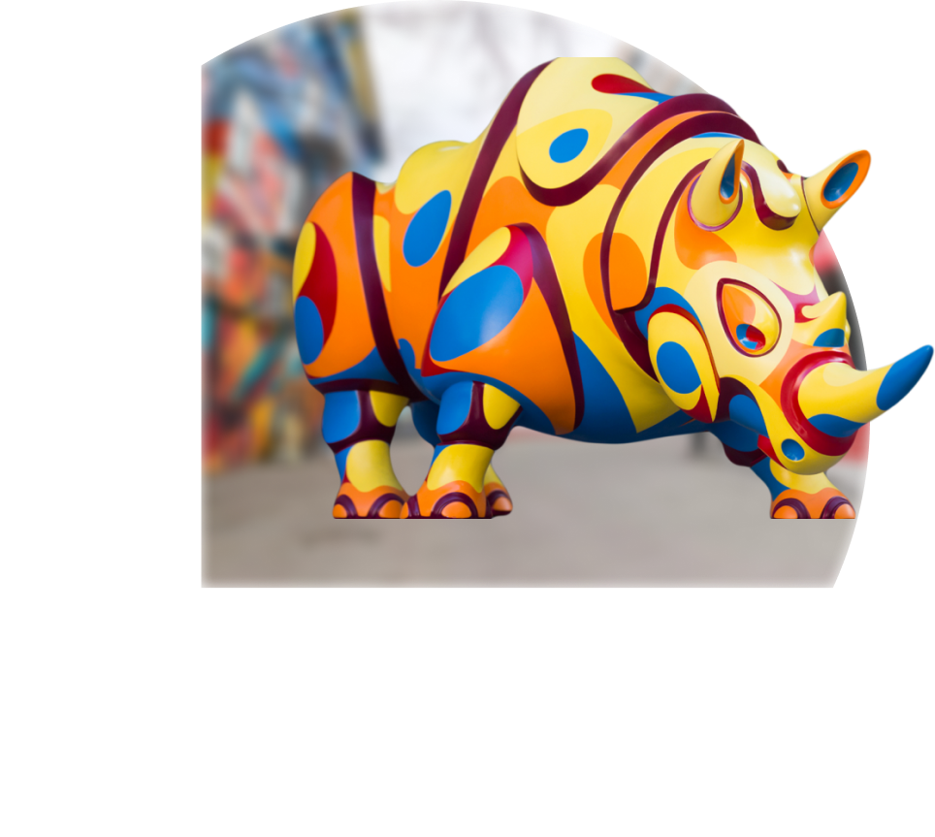
180 000+
30 лет
выпускников
на рынке образования
100+
140
партнеров-работодателей
филиалов в России и за рубежом
150 000
200+
студентов учится в 2022 году
образовательных программ

Slide 3

Корпорация «Синергия» — один
из самых узнаваемых брендов
в сфере российского образования
В структуру корпорации входит более 50 образовательных организаций и сервисных компаний.
Также она объединяет свыше 3000 экспертов в различных профессиональных областях и реализует более 50 коммерческих проектов.
Сфера деятельности корпорации разнообразна: от Digital-маркетинга
до разработки собственных IT-решений и стратегического консалтинга.

Slide 4


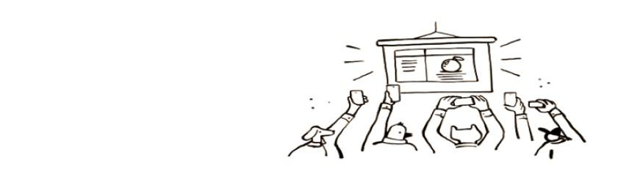
Параметры
проекта в 2022 году
01
Целевая аудитория: школьники 8-11 класс
02
Продолжительность: 4 модуля по 36 академ. часов
03
География: все субъекты РФ
04
Формат: онлайн, офлайн

Slide 5

О проекте:
Российские школьники 8-11 классов смогут бесплатно обучиться современным языкам программирования на двухлетних курсах благодаря государственному проекту «Код будущего».
Проект Минцифры России в рамках федерального проекта «Развитие кадрового потенциала ИТ-отрасли» нацпрограммы «Цифровая экономика РФ».
Оператором проекта выступает Университет 20.35.

Slide 6


Программы обучения:
/
/
Разработка на С++
01
04
Разработка на Java
/
/
Разработка мобильного приложения на Java
02
Разработка на Python
05
/
/
Разработка многостраничного сайта на PHP
03
Разработка на JavaScript
06

Slide 7



Как проходит обучение?
Обучение проходит на специальной онлайн-платформе Synergy LMS, где вы просматриваете видеоролики
по каждой из предложенных тем.
Вы выполняете практические задания по пройденной теме, из которых формируется ваше портфолио.
После проверки задания вы получаете обратную связь от преподавателей.
В конце обучения вам предстоит итоговая проектная работа, после успешной сдачи которой вы получите сертификат

Slide 8

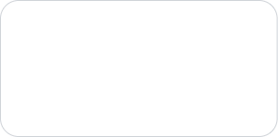
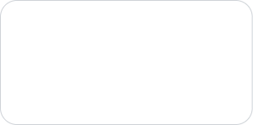
Разработка на C++
Научитесь работать с синтаксисом C++, сможете создавать собственные базы данных, работать с системой контроля версий Git, создадите свой собственный сервер и изучите фреймворк QT, который используется для создания роботов, умных приборов и создания игр. С помощью языка С++ можно разрабатывать операционные системы, настольные и кроссплатформенные приложения, видеоигры и игровые движки, к примеру, Counter-Strike, Diablo I, World of Warcraft, консоли Xbox и PlayStation, а также такие программы, как Adobe Photoshop, Adobe Illustrator и Adobe Premiere целиком написаны именно на C++.
Срок обучения
Стоимость обучения
146 часов
34 000 рублей
Бесплатно

Slide 9

Разработка на Python
Научитесь работать с синтаксисом языка Python и создадите при его помощи игру, сможете работать с фреймворком Django и создать полноценный веб-форум для общения со своими друзьями, изучите библиотеку Numpy и Pandas для создания более сложных проектов, научитесь создавать собственные базы данных и работать с системой контроля версий Git
Срок обучения
Стоимость обучения
146 часов
34 000 рублей
Бесплатно

Slide 10

Разработка на JavaScript
Научитесь верстать макеты сайтов и оживлять их при помощи языка программирования JavaScript, научитесь работать с фреймворками Vue.JS, React, Node.Js, чтобы делать более сложные и интересные проекты, а также сможете работать с системой контроля версий Git
Срок обучения
Стоимость обучения
146 часов
34 000 рублей
Бесплатно
10

Slide 11

Разработка на Java
Научитесь работать с синтаксисом Java и при помощи него создавать веб и мобильные приложения, также создадите более 5-ти полноценных проектов, от анализатора курса валют, до полноценного интернет-магазина
Срок обучения
Стоимость обучения
146 часов
34 000 рублей
Бесплатно

Slide 12
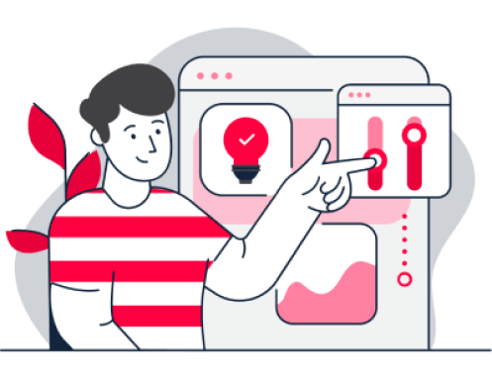
Разработка многостраничного сайта на PHP
Разберетесь с синтаксисом языка PHP и принципами веб-разработки. Научитесь использовать HTML и CSS, а также язык программирования PHP для разработки форм обратной связи и форм регистрации. Реализуете работу веб-приложения с базой данных и в результате создадите несколько веб-страниц и многостраничных веб-сайтов.
Срок обучения
Стоимость обучения
146 часов
34 000 рублей
Бесплатно

Slide 13
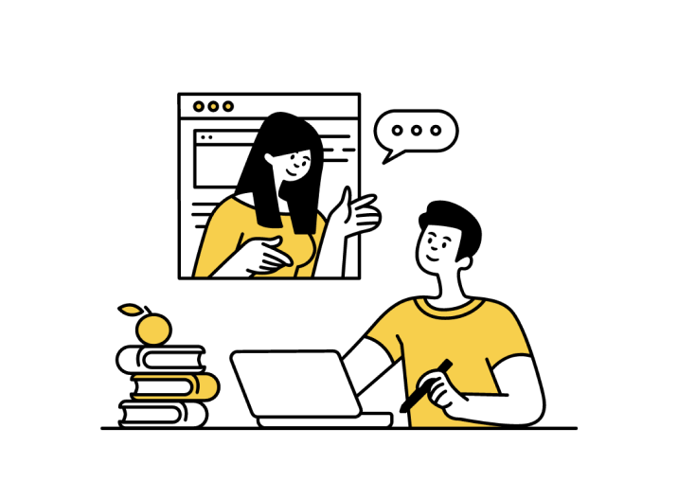
Разработка мобильного приложения на Java
Разберетесь с синтаксисом языка Java и принципами мобильной разработки. Научитесь проектировать функционал мобильных приложений. Разработаете пользовательский интерфейс мобильного приложения в графическом редакторе Figma и в результате создадите свое первое развлекательное мобильное приложение под ОС Android
Срок обучения
Стоимость обучения
146 часов
34 000 рублей
Бесплатно

Slide 14



Получите консультацию
по обучению
Контакты
Почта: ARIgnateva@synergy.ru
Телефон: 8-983-247-10-18

